Slide 1


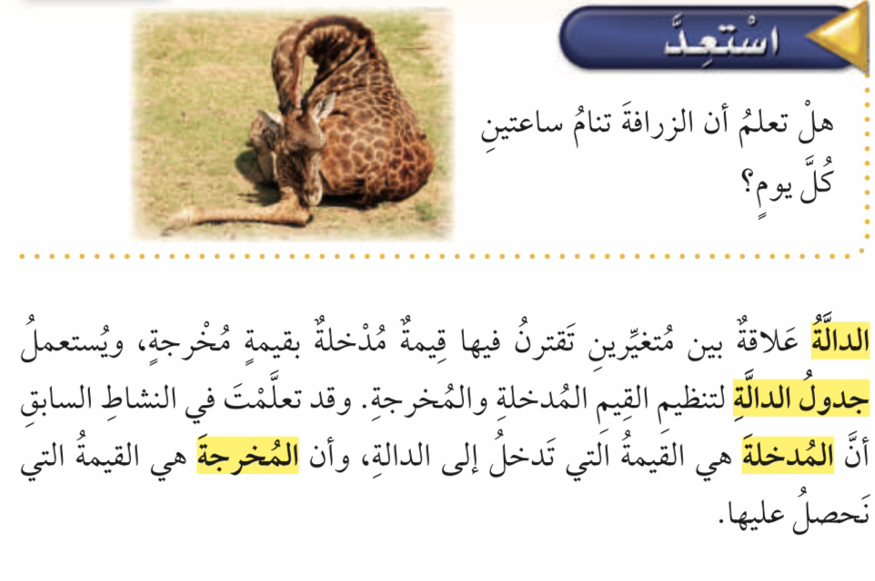


٥-٥
جداول الدوال
فكرة الدرس :
أنشيء جدول دالة او اكمله
المفردات :
الدالة
جدول دالة
مدخلة
مخرجة

Slide 2
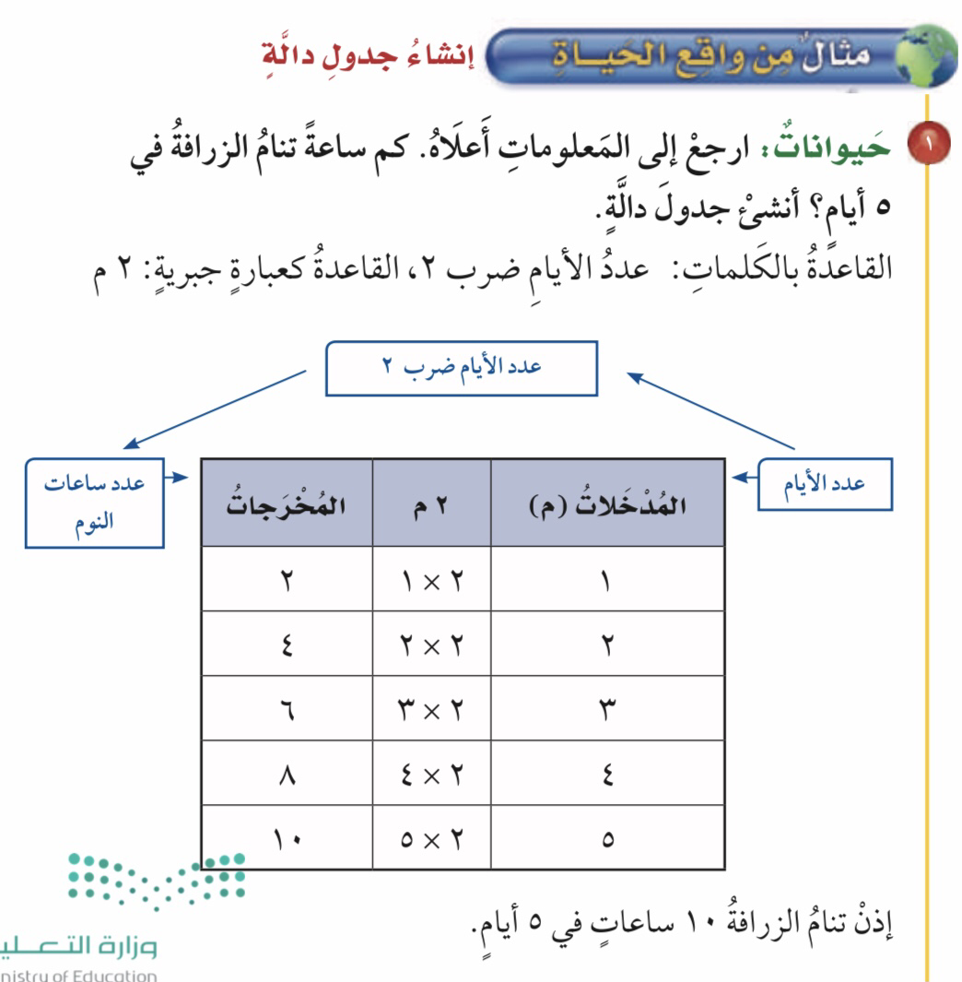
٥-٥
جداول الدوال
فكرة الدرس :
أنشيء جدول دالة او اكمله
المفردات :
الدالة
جدول دالة
مدخلة
مخرجة

Slide 3
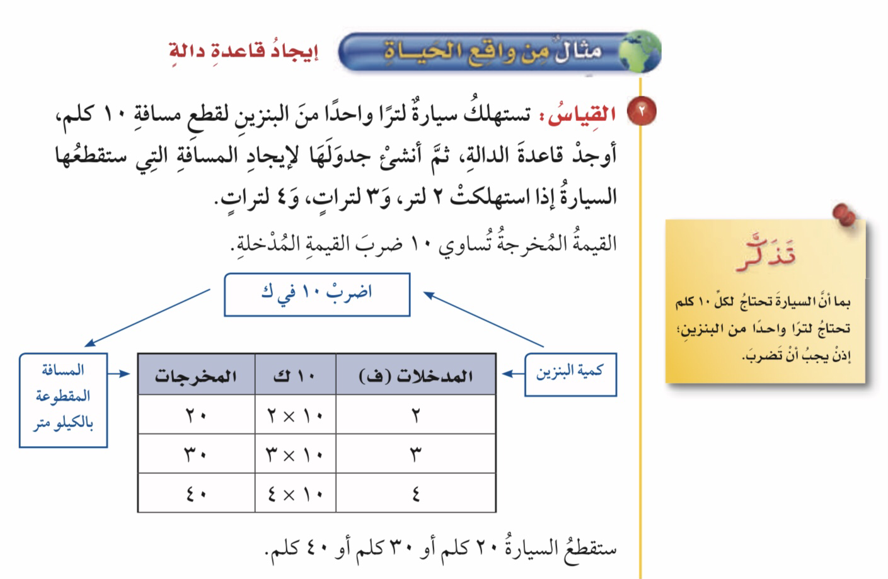

٥-٥
جداول الدوال
فكرة الدرس :
أنشيء جدول دالة او اكمله
المفردات :
الدالة
جدول دالة
مدخلة
مخرجة

Slide 4
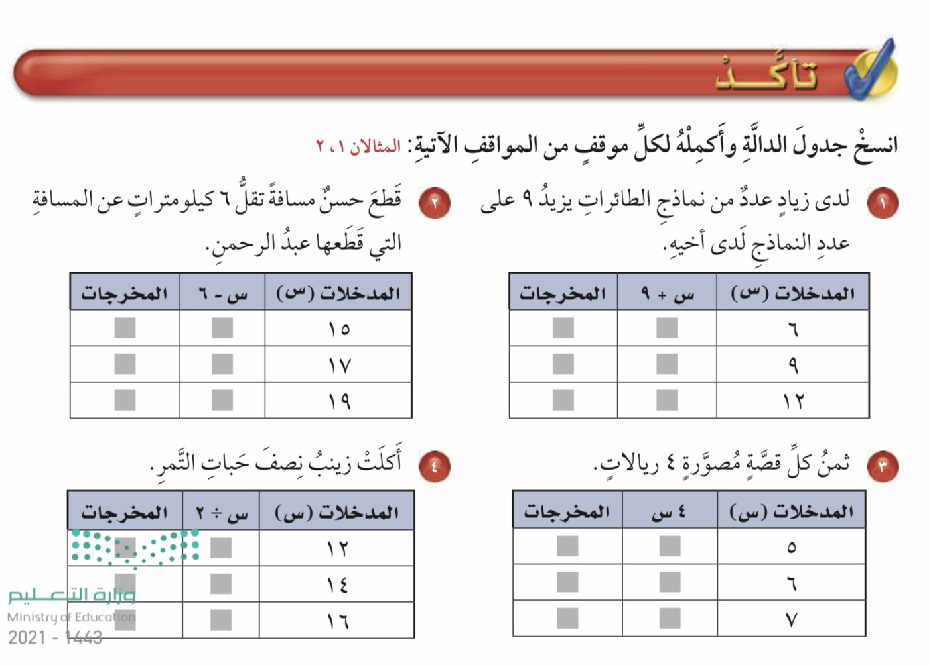
٥-٥
جداول الدوال
فكرة الدرس :
أنشيء جدول دالة او اكمله
المفردات :
الدالة
جدول دالة
مدخلة
مخرجة

Slide 5
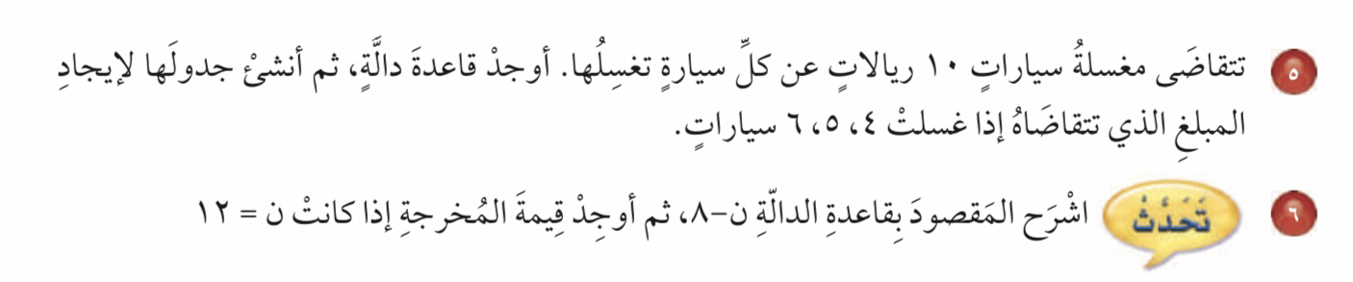
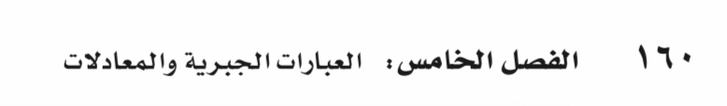
٥-٥
جداول الدوال
فكرة الدرس :
أنشيء جدول دالة او اكمله
المفردات :
الدالة
جدول دالة
مدخلة
مخرجة

Slide 6

٥-٥
جداول الدوال
فكرة الدرس :
أنشيء جدول دالة او اكمله
المفردات :
الدالة
جدول دالة
مدخلة
مخرجة

Slide 7
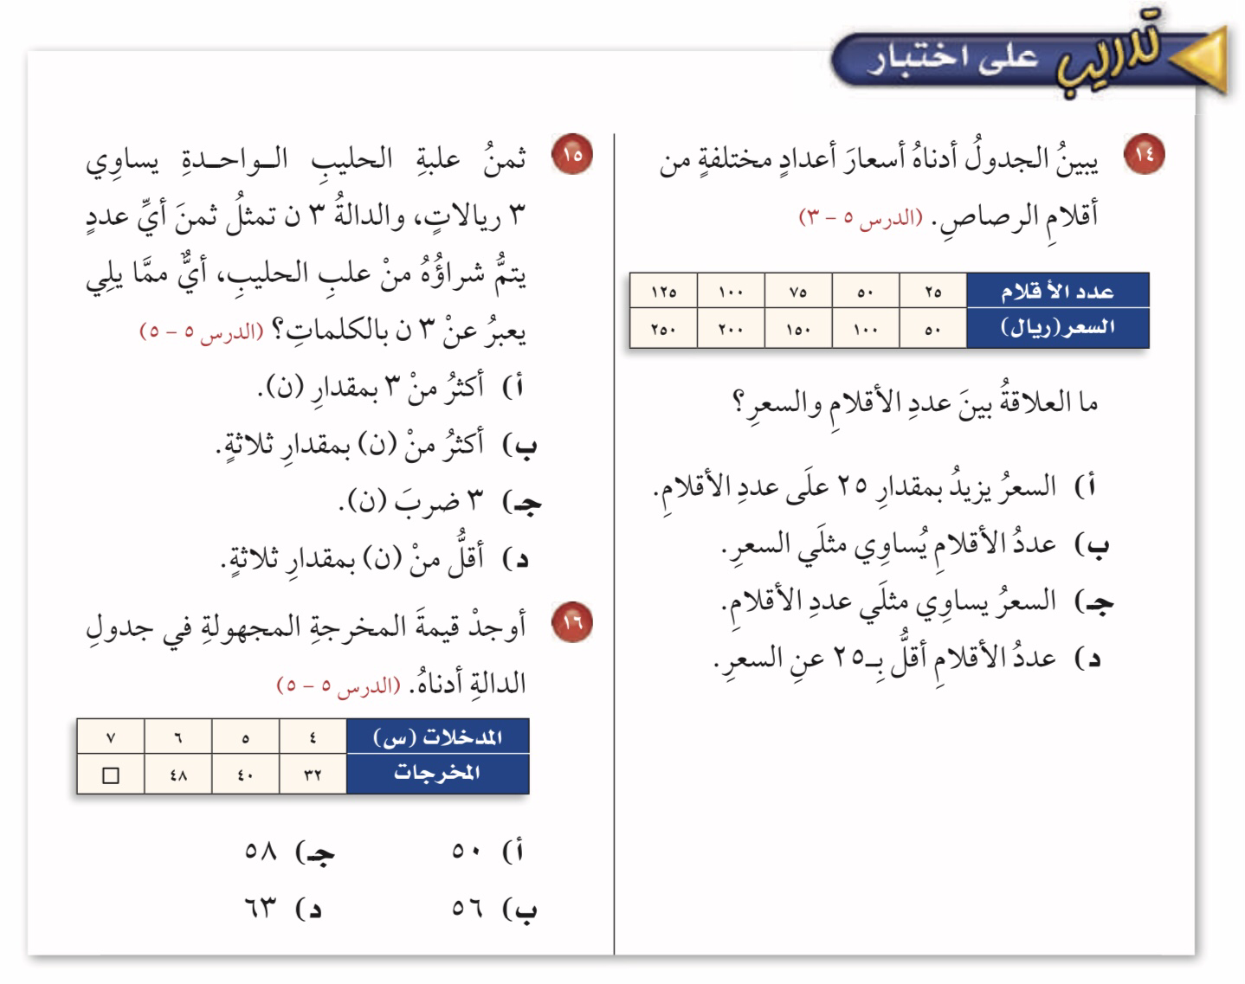

٥-٥
جداول الدوال
فكرة الدرس :
أنشيء جدول دالة او اكمله
المفردات :
الدالة
جدول دالة
مدخلة
مخرجة

Slide 8
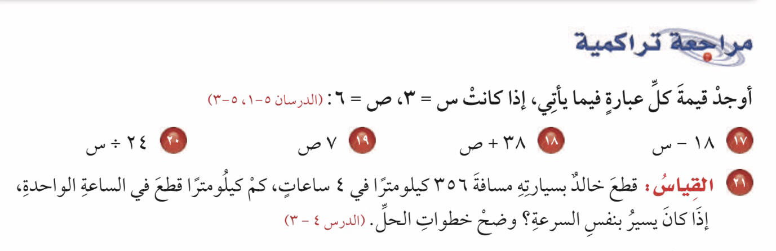
٥-٥
جداول الدوال
فكرة الدرس :
أنشيء جدول دالة او اكمله
المفردات :
الدالة
جدول دالة
مدخلة
مخرجة

Slide 9
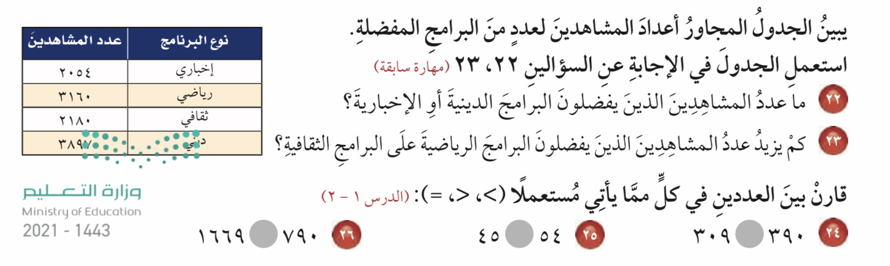
٥-٥
جداول الدوال
فكرة الدرس :
أنشيء جدول دالة او اكمله
المفردات :
الدالة
جدول دالة
مدخلة
مخرجة

Slide 10

٥-٥
جداول الدوال
الرجاء حل المهام في المنصة
فكرة الدرس :
أنشيء جدول دالة او اكمله
المفردات :
الدالة
جدول دالة
مدخلة
مخرجة

